Slide 1
PERMÜTASYON KOMBİNASYON OLASILIK 2
Öğr. Gör. Mehmet Ali ZENGİN

Slide 2
KONU BAŞLIKLARI
KOMBİNASYON(SEÇME)
  1.1. Kombinasyonun Özellikleri
OLASILIK
  2.1. Olasılık Terimleri
  2.2. Olasılık Fonksiyonu
  2.3. Teoremler
  2.4. Eş Olumlu Örnek Uzay
BÖLÜM TEKRAR SORULARI
KAYNAKÇA

Slide 3
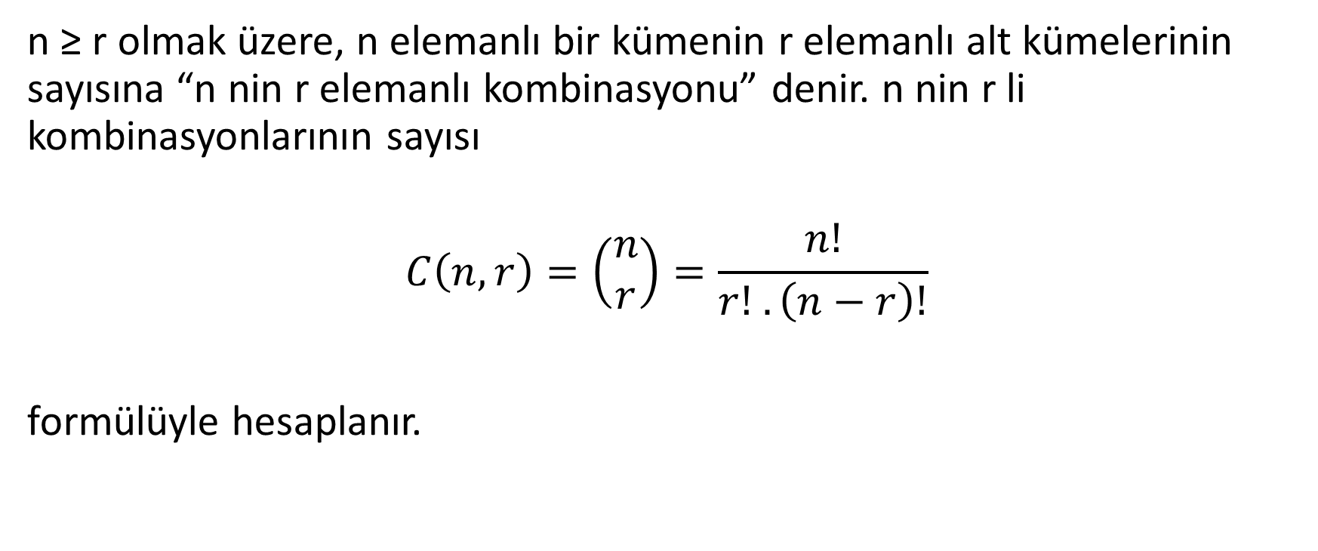
1.KOMBİNASYON (SEÇME)
n ≥ r olmak üzere, n elemanlı bir kümenin r elemanlı alt kümelerinin sayısına “n nin r elemanlı kombinasyonu” denir. n nin r li kombinasyonlarının sayısı
$$C\left(n,r\right)=\left(\begin{matrix}n \\ r\end{matrix}\right)=\frac{n!}{r! . \left(n−r\right)!}$$
formülüyle hesaplanır.

Slide 4
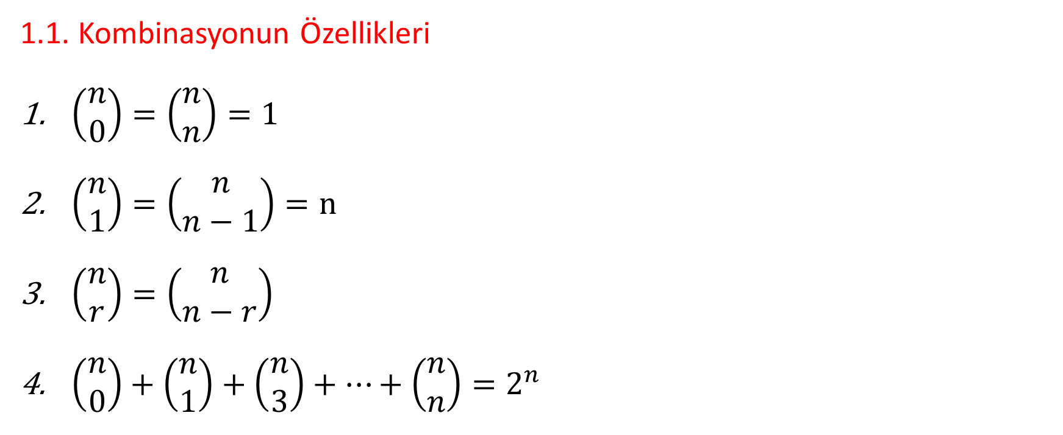
1.KOMBİNASYON (SEÇME)
1.1. Kombinasyonun Özellikleri
$\left(\begin{matrix}n \\ 0\end{matrix}\right)=\left(\begin{matrix}n \\ n\end{matrix}\right)=1$
$\left(\begin{matrix}n \\ 1\end{matrix}\right)=\left(\begin{matrix}n \\ n−1\end{matrix}\right)=n$
$\left(\begin{matrix}n \\ r\end{matrix}\right)=\left(\begin{matrix}n \\ n−r\end{matrix}\right)$
$\left(\begin{matrix}n \\ 0\end{matrix}\right)+\left(\begin{matrix}n \\ 1\end{matrix}\right)+\left(\begin{matrix}n \\ 3\end{matrix}\right)+…+\left(\begin{matrix}n \\ n\end{matrix}\right)=2^{n}$

Slide 5
Uyarı
Kombinasyonda n nin r li seçimleri söz konusu olduğundan sıranın önemi yoktur. Permütasyonda ise seçim işleminde sıranın önemi vardır.
Örnek Soru 1:
C(n,n) + C(n,2) + C(n,1) + C(n,0) = 17
olduğuna göre, n kaçtır?

Slide 6
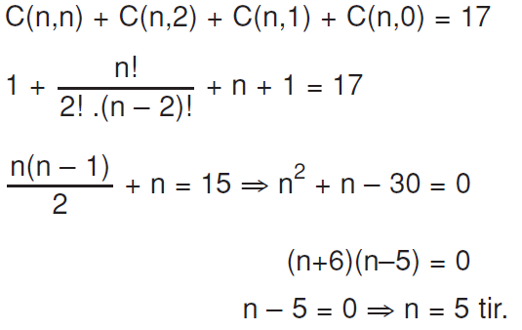
Çözüm 1

Slide 7
Örnek 2
7 kız, 4 erkek öğrenci arasından 4 ü kız, 2 si erkek olan 6 kişilik kaç değişik grup oluşturulabilir?

Slide 8
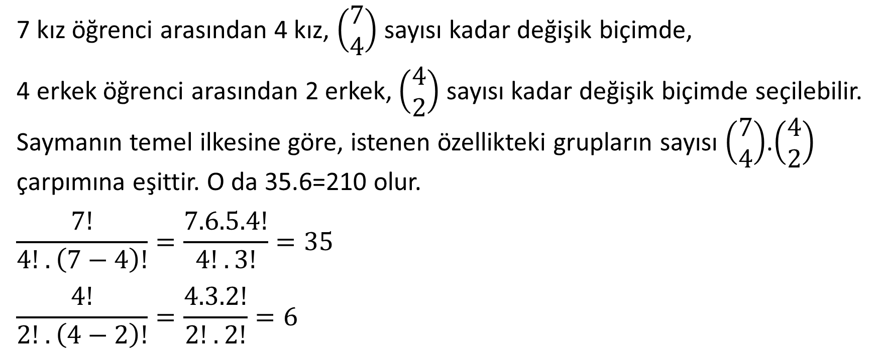
Çözüm 2
7 kız öğrenci arasından 4 kız, $\left(\begin{matrix}7 \\ 4\end{matrix}\right)$ sayısı kadar değişik biçimde,
4 erkek öğrenci arasından 2 erkek, $\left(\begin{matrix}4 \\ 2\end{matrix}\right)$ sayısı kadar değişik biçimde seçilebilir. Saymanın temel ilkesine göre, istenen özellikteki grupların sayısı $\left(\begin{matrix}7 \\ 4\end{matrix}\right)$.$\left(\begin{matrix}4 \\ 2\end{matrix}\right)$ çarpımına eşittir. O da 35.6=210 olur.
$$\frac{7!}{4! . \left(7−4\right)!}=\frac{7.6.5.4!}{4! . 3!}=35$$
$$\frac{4!}{2! . \left(4−2\right)!}=\frac{4.3.2!}{2! . 2!}=6$$

Slide 9
Örnek 3
Herhangi üçü doğrusal olmayan aynı düzlemdeki 7 nokta ile en fazla
a. Kaç doğru oluşur?
b. Kaç üçgen oluşur?

Slide 10
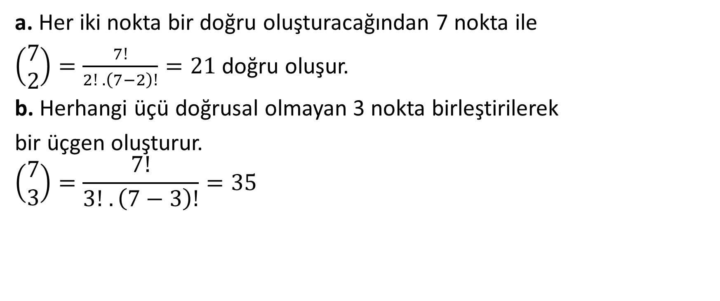
Çözüm 3
a. Her iki nokta bir doğru oluşturacağından 7 nokta ile
$\left(\begin{matrix}7 \\ 2\end{matrix}\right)=\frac{7!}{2! . \left(7−2\right)!}=21$ doğru oluşur.
b. Herhangi üçü doğrusal olmayan 3 nokta birleştirilerek
bir üçgen oluşturur.
$$\left(\begin{matrix}7 \\ 3\end{matrix}\right)=\frac{7!}{3! . \left(7−3\right)!}=35$$

Slide 11
2. OLASILIK
2.1. Olasılık Terimleri
Sıkça kullanılan olasılık terimleri aşağıda açıklanmıştır.
Deney
Bir zar atıldığında hangi sayının üst yüze geleceğini, bir madenî para atıldığında yazı ya da tura geleceğini tespit etme işidir.
Sonuç
Bir deneyin her bir görüntüsüne verilen isimdir.
Örnek Uzay
Bir deneyden çıkabilecek tüm sonuçların kümesidir. “Bir madenî para atma” deneyinde örnek uzay E= {T, Y} dir.

Slide 12
2. OLASILIK
2.1. Olasılık Terimleri
Olay
Bir örnek uzayın her bir alt kümesidir. Bir zar atma deneyinde örnek uzay;
E= {1, 2, 3, 4, 5, 6}, üst yüze tek gelme olayı
A= {1, 3, 5} tir.
İmkânsız Olay
E örnek uzayı için boş kümeye imkânsız olay denir. “3 tane sarı, 4 tane mavi top bulunan bir torbadan 1 tane kırmızı top çekilmesi” imkânsız olaydır.

Slide 13
2. OLASILIK
2.1. Olasılık Terimleri
Kesin Olay
E örnek uzayı için E kümesine kesin olay denir. Bir zar atma deneyinde “üst yüze 7 den küçük gelme” olayı kesin olaydır.
Ayrık Olay
A ve B, E örnek uzayına ait iki olay olsun.
A∩B = ∅ ile A ve B olaylarına ayrık olaylar denir.

Slide 14
2. OLASILIK
2.2. Olasılık Fonksiyonu
Bir E örnek uzayının bütün alt kümelerinin oluşturduğu küme K olsun.
P: K → [0, 1] şeklinde tanımlanan P fonksiyonuna K üzerinde olasılık fonksiyonu denir.
Olasılık fonksiyonu aşağıdaki 3 şartı sağlamalıdır.
I. ∀A ⊂ K için 0 ≤ P(A) ≤ 1 dir.
II. P(E) = 1 dir.
III. A ⊂ K ve B ⊂ K ve A ∩ B = ∅ ise
P(A ∪ B) = P(A) + P(B) dir.

Slide 15
2. OLASILIK
2.3. Teoremler
A ⊂ E ve B ⊂ E olmak üzere,
1. P(∅) = 0 dır.
2. A ⊂ B ise P(A) ≤ P(B) dir.
3. A^{ı}, A nın tümleyeni olmak üzere
P(A) + P(A^{ı}) = P(E) = 1 dir.
4. P(A ∪ B) = P(A) + P(B) – P(A ∩ B)

Slide 16
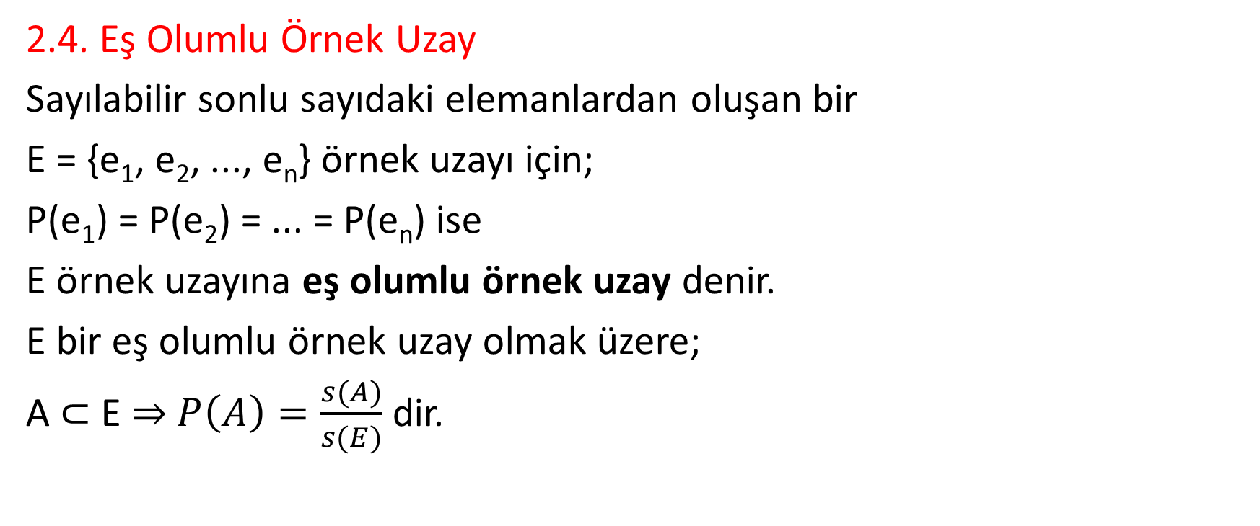
2. OLASILIK
2.4. Eş Olumlu Örnek Uzay
Sayılabilir sonlu sayıdaki elemanlardan oluşan bir
E = {e₁, e₂, ..., e_{n}} örnek uzayı için;
P(e₁) = P(e₂) = ... = P(e_{n}) ise
E örnek uzayına eş olumlu örnek uzay denir.
E bir eş olumlu örnek uzay olmak üzere;
A ⊂ E ⇒ $P\left(A\right)=\frac{s(A)}{s(E)}$ dir.

Slide 17
2. OLASILIK
2.4. Eş Olumlu Örnek Uzay
İki olaydan birinin gerçekleşmesi veya gerçekleşmemesi diğerinin gerçekleşme olasılığını değiştirmiyorsa bu iki olaya bağımsız olaylar denir. Bağımsız olayların kesişimi şu şekilde hesaplanır:
P(A ∩ B) = P(A) . P(B)
Eğer iki olay bağımsız değilse bu olaylara bağımlı olaylar denir.

Slide 18
Örnek 4
Bir zar ile bir madenî para birlikte havaya atılıyor.
Zarın üst yüzüne asal sayı ve paranın yazı gelme olasılığı kaçtır?

Slide 19
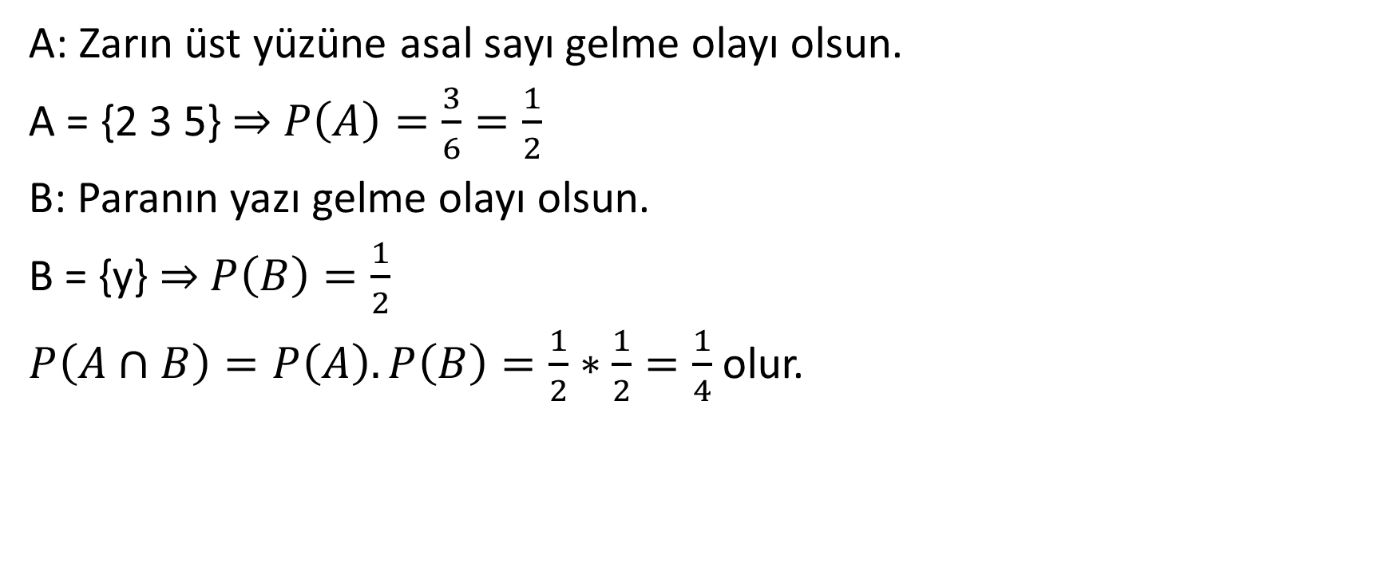
Çözüm 4
A: Zarın üst yüzüne asal sayı gelme olayı olsun.
A = {2 3 5} ⇒ $P\left(A\right)=\frac{3}{6}=\frac{1}{2}$
B: Paranın yazı gelme olayı olsun.
B = {y} ⇒ $P\left(B\right)=\frac{1}{2}$
$P\left(A∩B\right)=P\left(A\right). P\left(B\right)=\frac{1}{2}∗\frac{1}{2}=\frac{1}{4}$ olur.

Slide 20
Örnek 5
Bir çift zar atılıyor. Zarların üst yüzlerindeki sayıların
a. İkisinin de asal sayı olma olasılığı kaçtır?
b. Toplamının 9 olma olasılığı kaçtır?

Slide 21
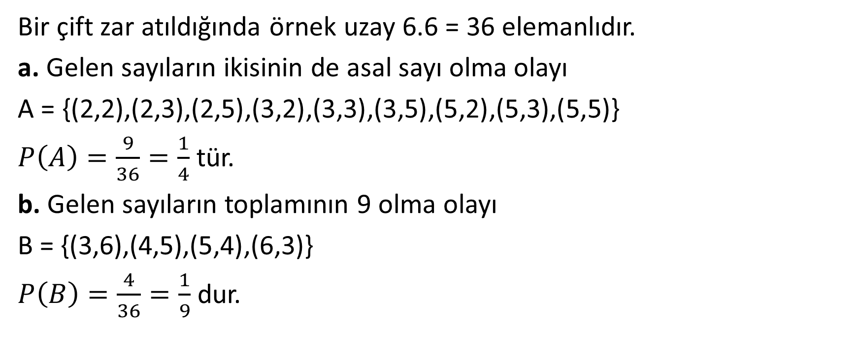
Çözüm 5
Bir çift zar atıldığında örnek uzay 6.6 = 36 elemanlıdır.
a. Gelen sayıların ikisinin de asal sayı olma olayı
A = {(2,2),(2,3),(2,5),(3,2),(3,3),(3,5),(5,2),(5,3),(5,5)}
$P\left(A\right)=\frac{9}{36}=\frac{1}{4}$ tür.
b. Gelen sayıların toplamının 9 olma olayı
B = {(3,6),(4,5),(5,4),(6,3)}
$P\left(B\right)=\frac{4}{36}=\frac{1}{9}$dur.

Slide 22
Örnek 6
3 madenî para art arda atıldığında 2 defa yazı, 1 defa tura gelme olasılığı kaçtır?

Slide 23
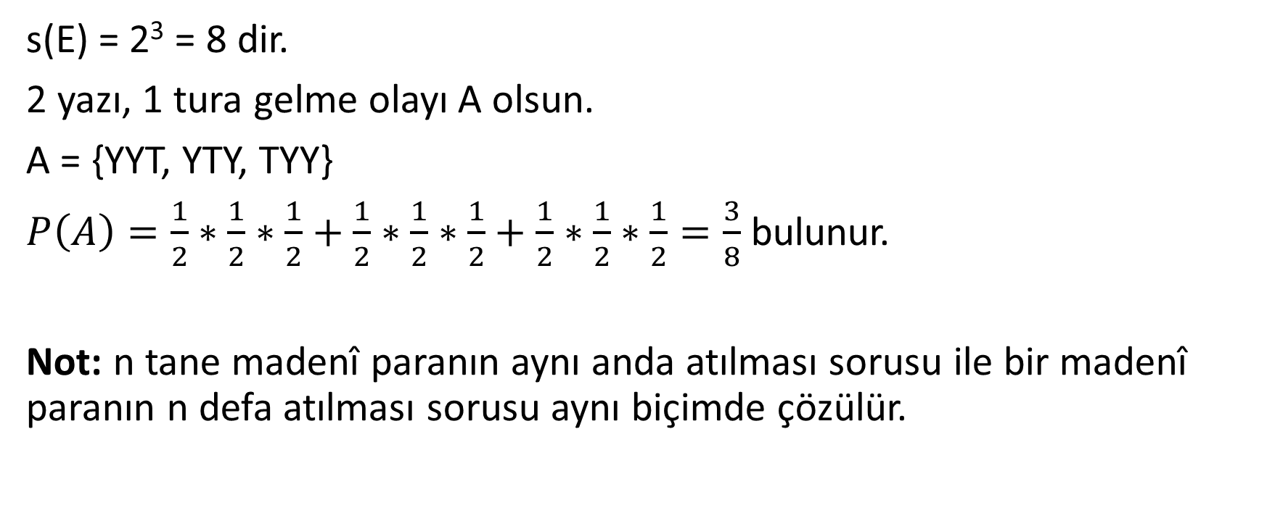
Çözüm 6
s(E) = 2³ = 8 dir.
2 yazı, 1 tura gelme olayı A olsun.
A = {YYT, YTY, TYY}
$P\left(A\right)=\frac{1}{2}∗\frac{1}{2}∗\frac{1}{2}+\frac{1}{2}∗\frac{1}{2}∗\frac{1}{2}+\frac{1}{2}∗\frac{1}{2}∗\frac{1}{2}=\frac{3}{8}$ bulunur.
Not: n tane madenî paranın aynı anda atılması sorusu ile bir madenî paranın n defa atılması sorusu aynı biçimde çözülür.

Slide 24
Örnek 7
3 kız, 4 erkek yan yana sıralandığında kızların hepsinin yan yana gelme olasılığı kaçtır?

Slide 25
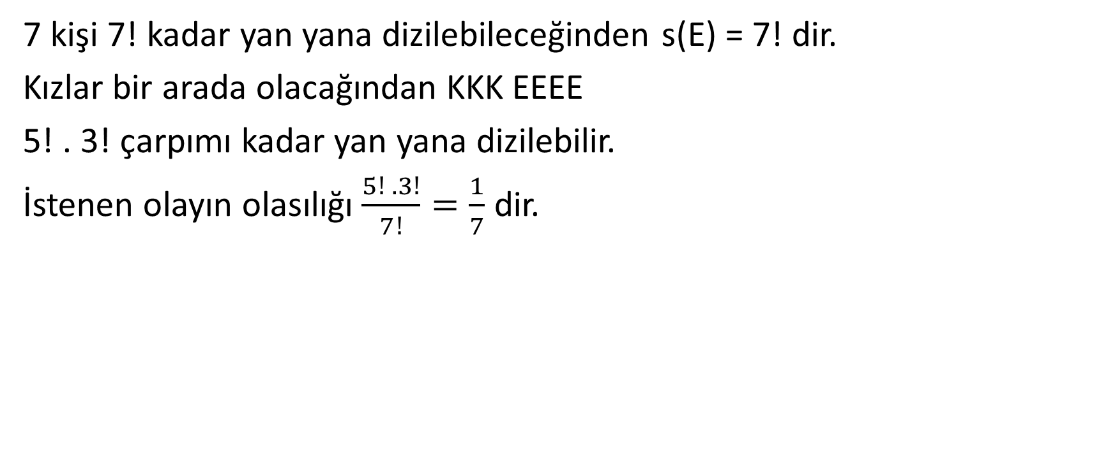
Çözüm 7
7 kişi 7! kadar yan yana dizilebileceğinden s(E) = 7! dir.
Kızlar bir arada olacağından KKK EEEE
5! . 3! çarpımı kadar yan yana dizilebilir.
İstenen olayın olasılığı $\frac{5! . 3!}{7!}=\frac{1}{7}$ dir.

Slide 26
Örnek 8
Aralarında Yağız ile Yiğit’ in bulunduğu 6 kişilik bir grup 4 ve 2 kişilik 2 gruba ayrılırsa Yağız ile Yiğit’in aynı grupta olma olasılığı kaçtır?

Slide 27
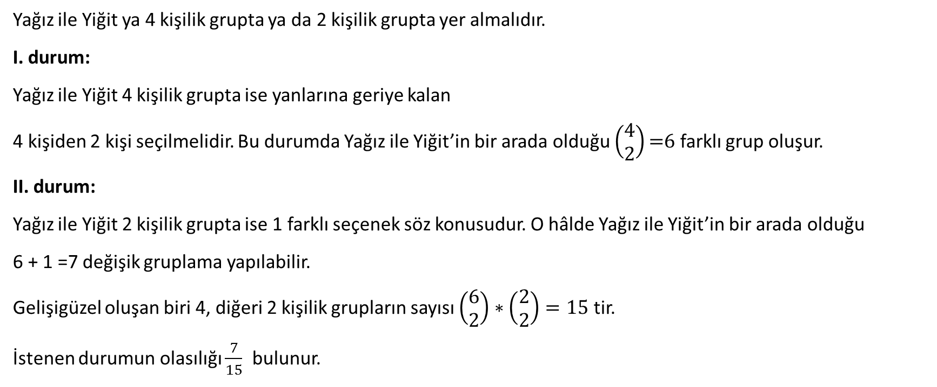
Çözüm 8
Yağız ile Yiğit ya 4 kişilik grupta ya da 2 kişilik grupta yer almalıdır.
I. durum:
Yağız ile Yiğit 4 kişilik grupta ise yanlarına geriye kalan
4 kişiden 2 kişi seçilmelidir. Bu durumda Yağız ile Yiğit’in bir arada olduğu $\left(\begin{matrix}\text{4} \\ \text{2}\end{matrix}\right)\text{=6}$ farklı grup oluşur.
II. durum:
Yağız ile Yiğit 2 kişilik grupta ise 1 farklı seçenek söz konusudur. O hâlde Yağız ile Yiğit’in bir arada olduğu
6 + 1 =7 değişik gruplama yapılabilir.
Gelişigüzel oluşan biri 4, diğeri 2 kişilik grupların sayısı $\left(\begin{matrix}6 \\ 2\end{matrix}\right)∗\left(\begin{matrix}2 \\ 2\end{matrix}\right)=15$ tir.
İstenen durumun olasılığı $\frac{7}{15}$ bulunur.

Slide 28
Örnek 9
3 sarı, 5 lacivert bilyenin bulunduğu bir torbadan geri bırakılmamak koşuluyla art arda iki bilye çekiliyor.
a. İlk çekilişte sarı, ikinci çekilişte lacivert bilye gelme olasılığı kaçtır?
b. Bir sarı, lacivert bilye gelme olasılığı kaçtır?

Slide 29
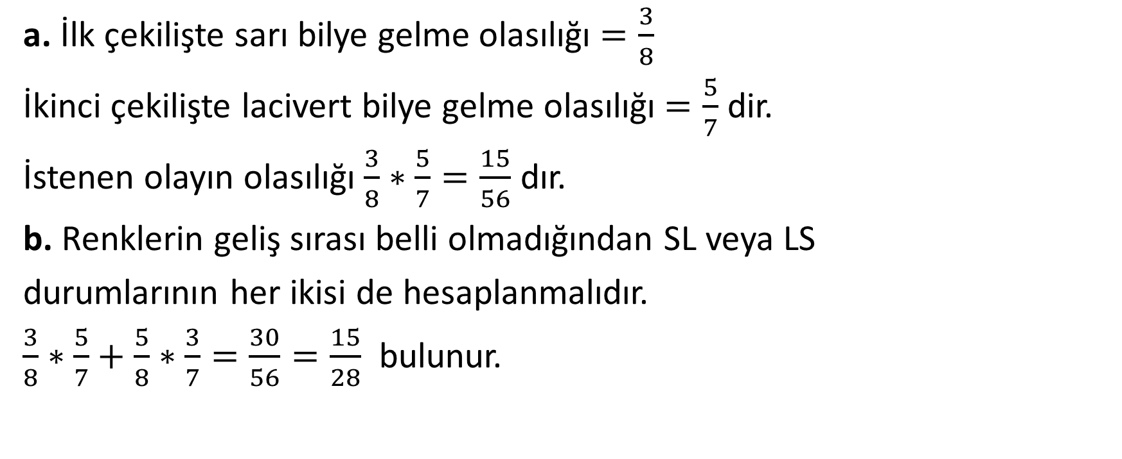
Çözüm 9
a. İlk çekilişte sarı bilye gelme olasılığı $=\frac{3}{8}$
İkinci çekilişte lacivert bilye gelme olasılığı $=\frac{5}{7}$ dir.
İstenen olayın olasılığı $\frac{3}{8}∗\frac{5}{7}=\frac{15}{56}$ dır.
b. Renklerin geliş sırası belli olmadığından SL veya LS
durumlarının her ikisi de hesaplanmalıdır.
$\frac{3}{8}∗\frac{5}{7}+\frac{5}{8}∗\frac{3}{7}=\frac{30}{56}=\frac{15}{28}$ bulunur.

Slide 30
Örnek 10
İki torbadan birincisinde 3 beyaz, 4 kırmızı, ikincisinde 4 beyaz, 5 kırmızı bilye vardır. Birinci torbadan bir bilye alınıp rengine bakılmadan ikinci torbaya atılıyor.
Daha sonra ikinci torbadan bir bilye alındığında bunun kırmızı olma olasılığı kaçtır?

Slide 31
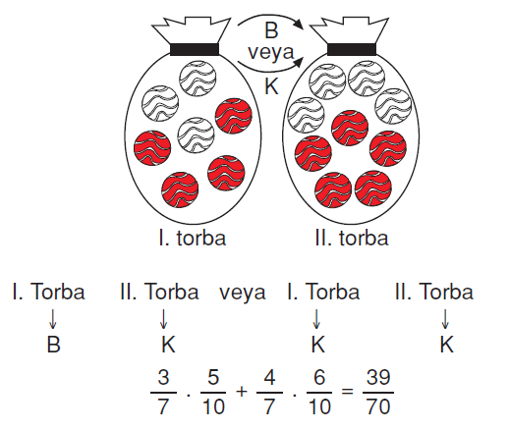
Çözüm 10
1. torbadan alınan bilye kırmızı veya beyaz olabilir. 2. torbadan alınan bilye ise kesinlikle kırmızı olacaktır.

Slide 32
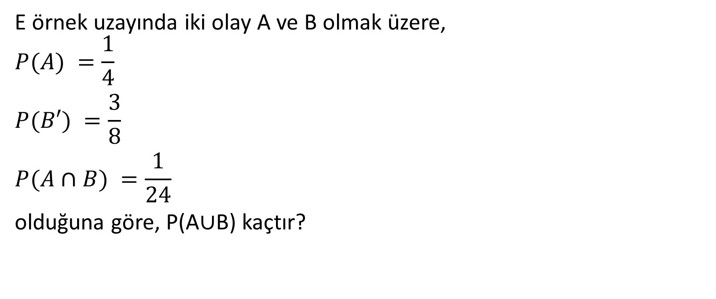
Örnek 11
E örnek uzayında iki olay A ve B olmak üzere,
$$P(A) =\frac{1}{4}$$
$$P(B′) =\frac{3}{8}$$
$$P(A∩B) =\frac{1}{24}$$
olduğuna göre, P(A∪B) kaçtır?

Slide 33
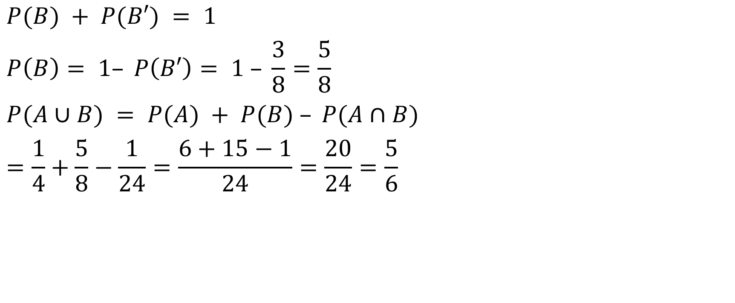
Çözüm 11
$$P(B) + P(B′) = 1$$
$$P\left(B\right)= 1– P\left(B′\right)= 1 – \frac{3}{8}=\frac{5}{8}$$
$$P(A∪B) = P(A) + P(B) – P(A∩B)$$
$$=\frac{1}{4}+\frac{5}{8}−\frac{1}{24}=\frac{6+15−1}{24}=\frac{20}{24}=\frac{5}{6}$$

Slide 34
Örnek 12
10 kız ve 8 erkek öğrenciden oluşan bir grupta kızların 6 sı, erkeklerin 4 ü gözlüklüdür.
Bu sınıftan rastgele seçilen bir öğrencinin erkek veya gözlüklü olma olasılığı kaçtır?

Slide 35
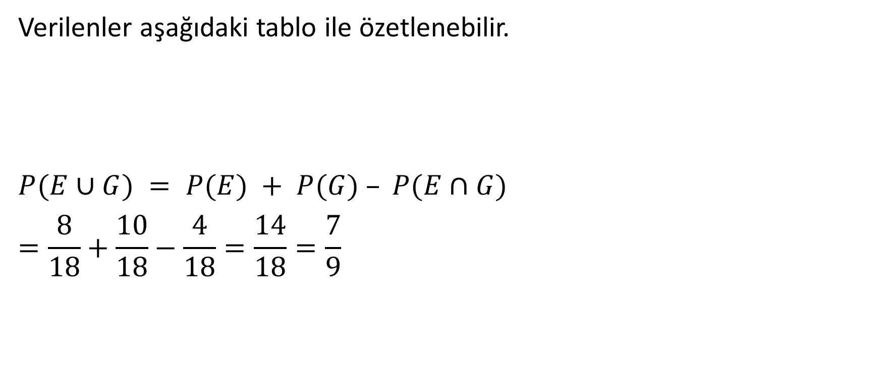
Çözüm 12
Verilenler aşağıdaki tablo ile özetlenebilir.
$$P(E∪G) = P(E) + P(G) – P(E∩G)$$
$$=\frac{8}{18}+\frac{10}{18}−\frac{4}{18}=\frac{14}{18}=\frac{7}{9}$$
 | Gözlüklüler | Gözlüksüzler
Kızlar | 6 | 4
Erkekler | 4 | 4

Slide 36
Örnek 13
Bir torbada 2 kırmızı, 2 beyaz ve 1 sarı bilye vardır.
Torbadan rastgele 4 bilye alındığında torbada kalan bilyenin kırmızı renkte olma olasılığı kaçtır?

Slide 37
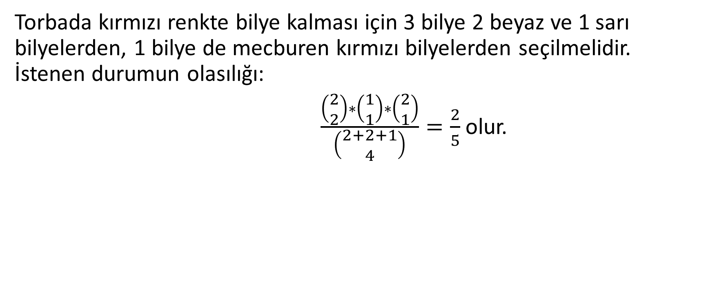
Çözüm 13
Torbada kırmızı renkte bilye kalması için 3 bilye 2 beyaz ve 1 sarı bilyelerden, 1 bilye de mecburen kırmızı bilyelerden seçilmelidir. İstenen durumun olasılığı:
$\frac{\left(\begin{matrix}2 \\ 2\end{matrix}\right)∗\left(\begin{matrix}1 \\ 1\end{matrix}\right)∗\left(\begin{matrix}2 \\ 1\end{matrix}\right)}{\left(\begin{matrix}2+2+1 \\ 4\end{matrix}\right)}=\frac{2}{5}$ olur.

Slide 38
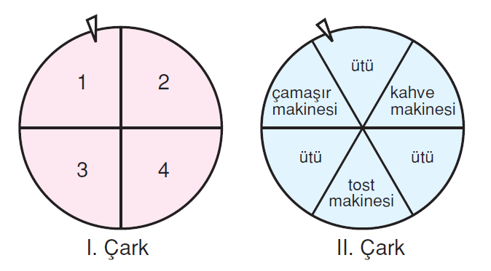
Örnek 14
Bir mağazadan belirli miktarın üzerinde alışveriş yapan müşteriler, 4 eş parçaya ayrılmış birinci çarkı iki defa çevirmektedir. Bu iki çevirişte gelen iki sayının toplamı 6 ya da 6 dan büyükse 6 eş parçaya ayrılmış ikinci çarkı çevirerek çıkan hediyeyi almaktadır.
Buna göre, birinci çarkı çevirmeyi hak eden bir müşterinin çamaşır makinesi kazanma olasılığı kaçtır?

Slide 39
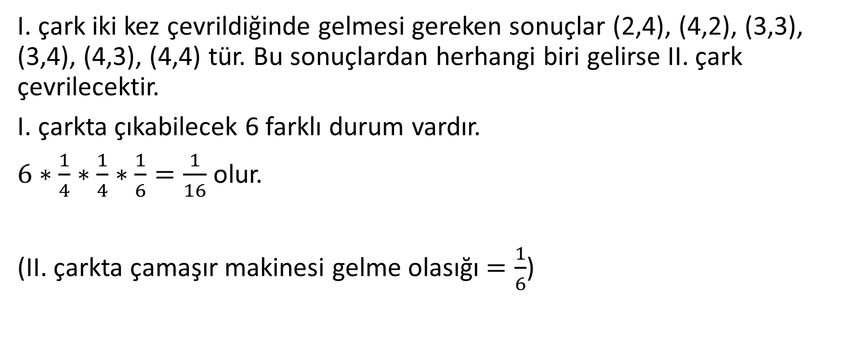
Çözüm 14
I. çark iki kez çevrildiğinde gelmesi gereken sonuçlar (2,4), (4,2), (3,3), (3,4), (4,3), (4,4) tür. Bu sonuçlardan herhangi biri gelirse II. çark çevrilecektir.
I. çarkta çıkabilecek 6 farklı durum vardır.
$6∗\frac{1}{4}∗\frac{1}{4}∗\frac{1}{6}=\frac{1}{16}$ olur.
(II. çarkta çamaşır makinesi gelme olasığı $=\frac{1}{6}$)

Slide 40
3. BÖLÜM TEKRARI SORULARI
Soru 1:
P(n,2) + C(n,2) = 45
olduğuna göre, n kaçtır?

Slide 41
3. BÖLÜM TEKRARI SORULARI
Soru 2:
4 beyaz, 6 yeşil bilye bulunan bir torbadan gelişigüzel 4 bilye seçiliyor.
Seçilen bilyelerin dördünün de aynı renk olma olasılığı kaçtır?

Slide 42
3. BÖLÜM TEKRARI SORULARI
Soru 3:
Bir çift zar havaya atılıyor. Üst yüze gelen sayılar toplamının en az 8 olma olasılığı kaçtır?

Slide 43
3. BÖLÜM TEKRARI SORULARI
Soru 4:
12 den 96 ya kadar olan (12 ve 96 dahil) doğal sayılardan biri rastgele seçildiğinde bu sayının hem 4 hem de 6 ile tam bölünebilme olasılığı kaçtır?

Slide 44
4. KAYNAKLAR
1. " Sosyal Bilimler MYO için Temel Matematik" , Prof. Dr. Mustafa SEVÜKTEKİN, Dora Basım Yayın Dağıtım, 2015
2. " YGS Temel Matematik", Aydın Basın Yayın Matbaa Sanayi ve Ticaret Ltd. Şti., 2012
3. " ÖSS Matematik ", Mustafa YAĞCI, 2009
4. " Temel Matematik", Prof.Dr. Mahmut KARTAL, Nobel Yayın Dağıtım, 2009
5. " Temel Matematik ", Doç.Dr. İrfan ERTUĞRUL, Ekin Basım Yayın Dağıtım, 2012

